Slide 1
微信公众平台开发
第2章 微信公众平台开发者模式

Slide 2
内容概述
  微信公众平台开发者模式简介
  使用虚拟主机搭建测试服务器
  接入微信开发者模式
  开发者工具

Slide 3
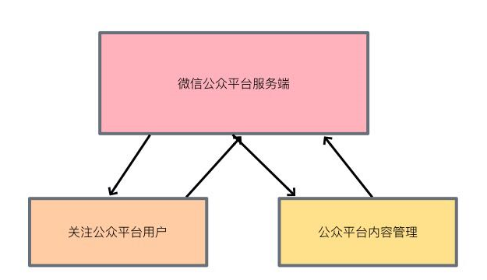
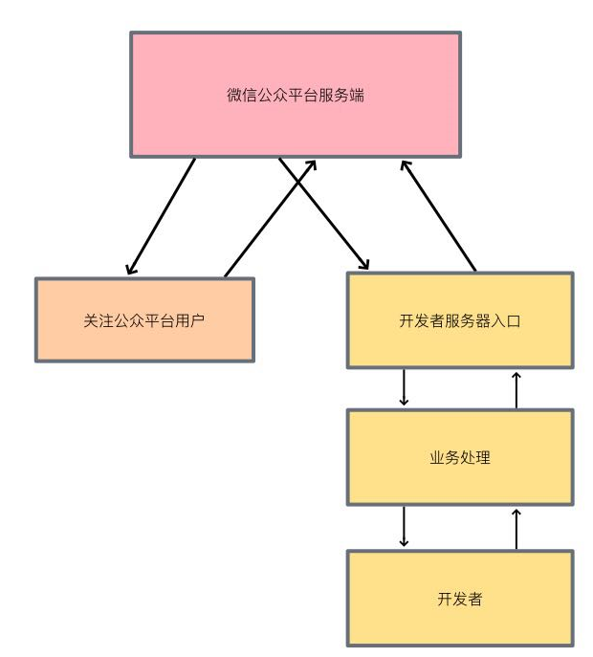
微信公众平台开发者模式简介
  1、编辑模式与开发者模式
  ❑

Slide 4
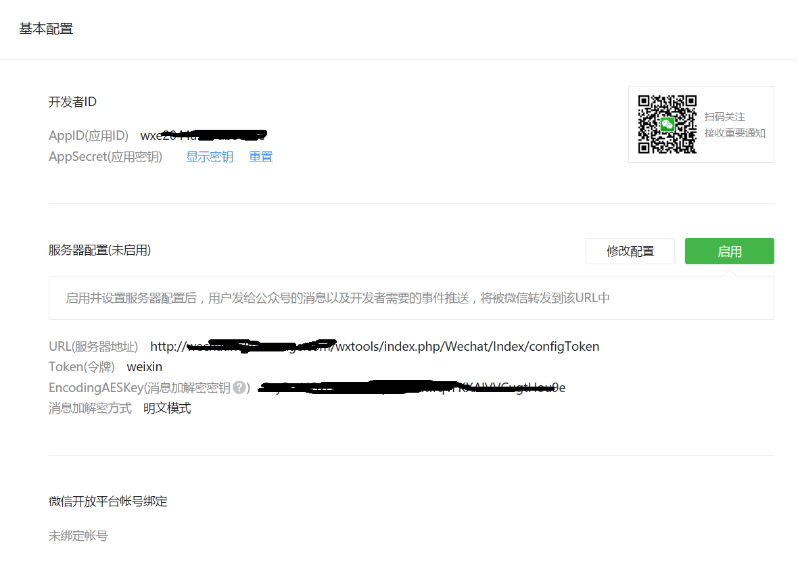
微信公众平台开发者模式简介
  2、开启开发者模式

Slide 5



使用虚拟主机搭建测试服务器
1、虚拟主机简介
因为微信公众平台的消息都会转发到开发者提供的服务器URL地址上，所以测试服务器必须外网可以访问。这里我们选择近几年来比较流行的虚拟主机服务，国外的虚拟主机服务商主要有谷歌、亚马逊等，而国内的虚拟主机服务商则主要有阿里巴巴、百度和腾讯等

Slide 6
使用虚拟主机搭建测试服务器
2、注册百度云账号
为了更接近真实的实战应用环境，我们在这里以百度开放云为例申请租用一台百度云服务器（BCC）。申请购买前需要进行账号的注册和实名认证。首先访问百度开放云的首页：https://cloud.baidu.com/。

Slide 7
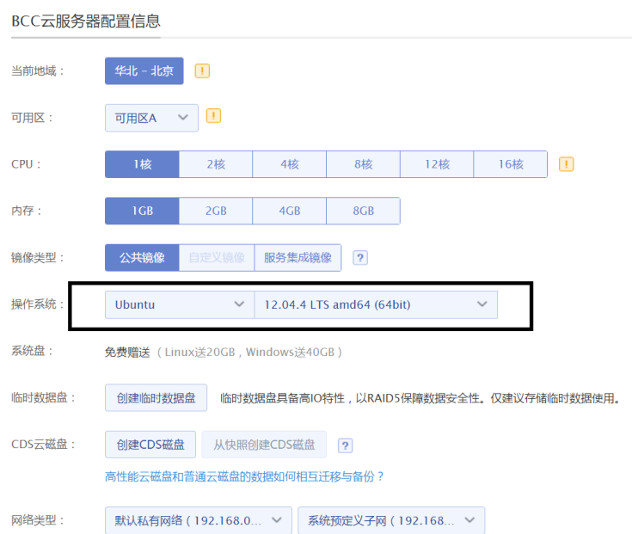
使用虚拟主机搭建测试服务器
3、购买百度虚拟主机BCC

Slide 8
使用虚拟主机搭建测试服务器
4、安装PHP环境
虚拟主机购买完成后，就可以通过远程访问（SSH）的方式进行操作和管理。本小节讲解如何在Linux下安装Apache、PHP和MySQL等开发环境。需要安装的软件如下：
Apache2：服务器软件
PHP5：语言支持
MySQL5：数据库支持
phpMyAdmin：基于PHP开发的数据库管理软件

Slide 9
部署PHP接入示例到测试服务器
若需要接入微信公众平台并进行相应的开发，需要以下三个步骤：
（1）在开发者服务器部署接入文件。
（2）填写服务器配置并验证服务器地址的有效性。
（3）依据接口文档实现业务逻辑。

Slide 10
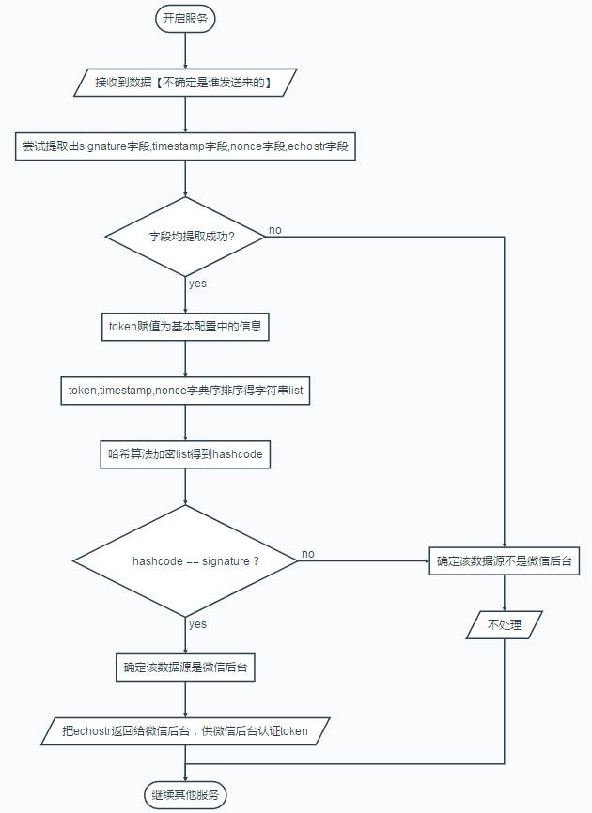
配置URL并验证Token

Slide 11
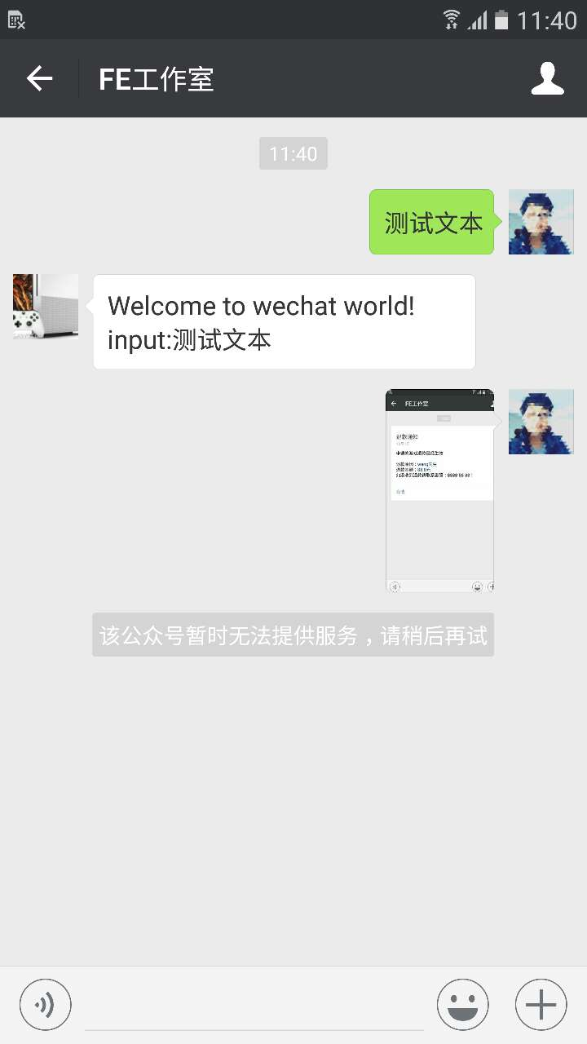
开发自动回复消息功能
  微信公众平台的示例文件提供了一个responseMsg()方法可供参考。

Slide 12
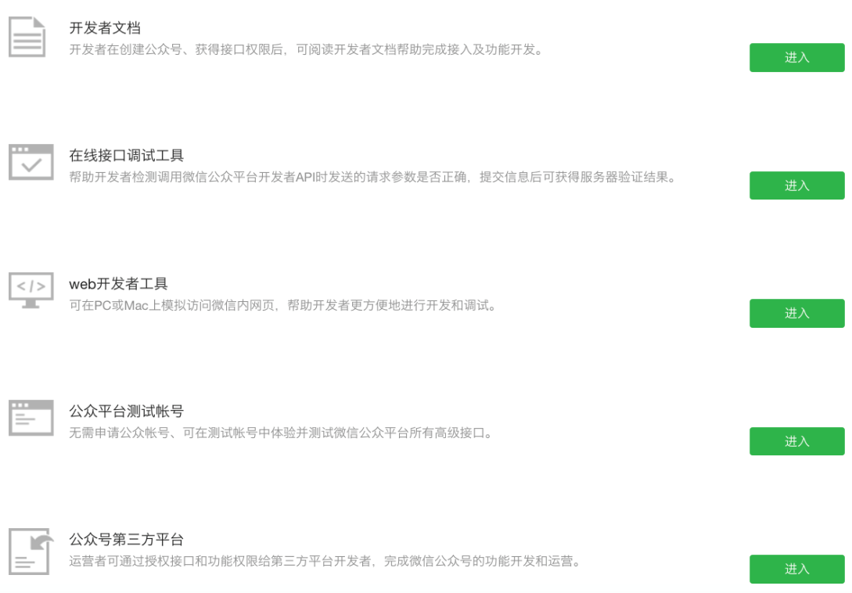
开发者工具
  微信公众平台提供了众多的开发者工具，在登录到微信公众平台的管理后台后，单击“开发”模块下的“开发者工具”菜单按钮即可进入工具汇总的导航页

Slide 13
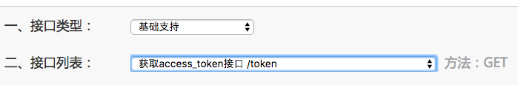
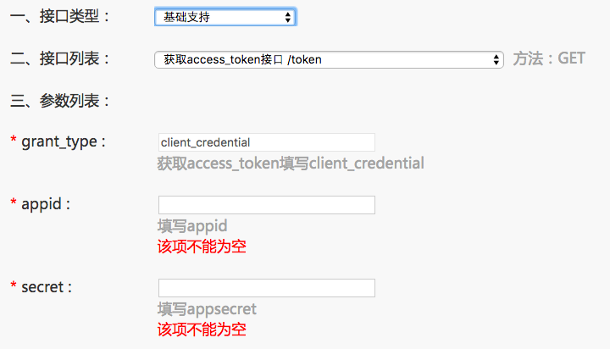
在线接口调试工具
在开发者工具页面找到“在线接口调试工具”导航模块，单击“进入”按钮进入到调试页面。调试工具提供了大部分接口的调试，其中接口类型和接口列表是二级联动的效果，开发者可以选择自己需要调试的接口。

Slide 14

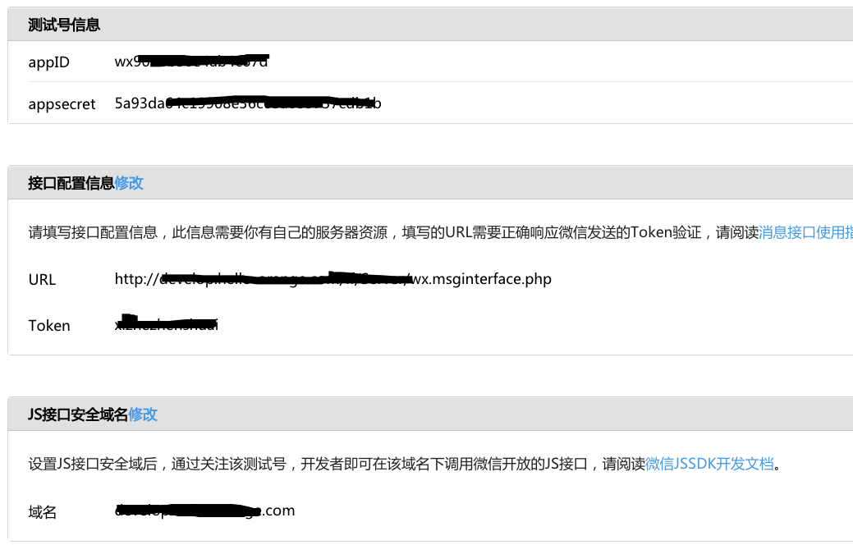
微信公众平台测试账号

